Slide 1
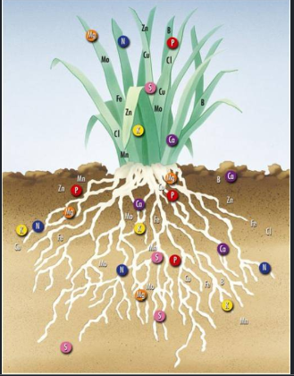
Nutrición mineral
2020
(Cada diapositiva tiene su explicación en el área de notas)

Slide 2
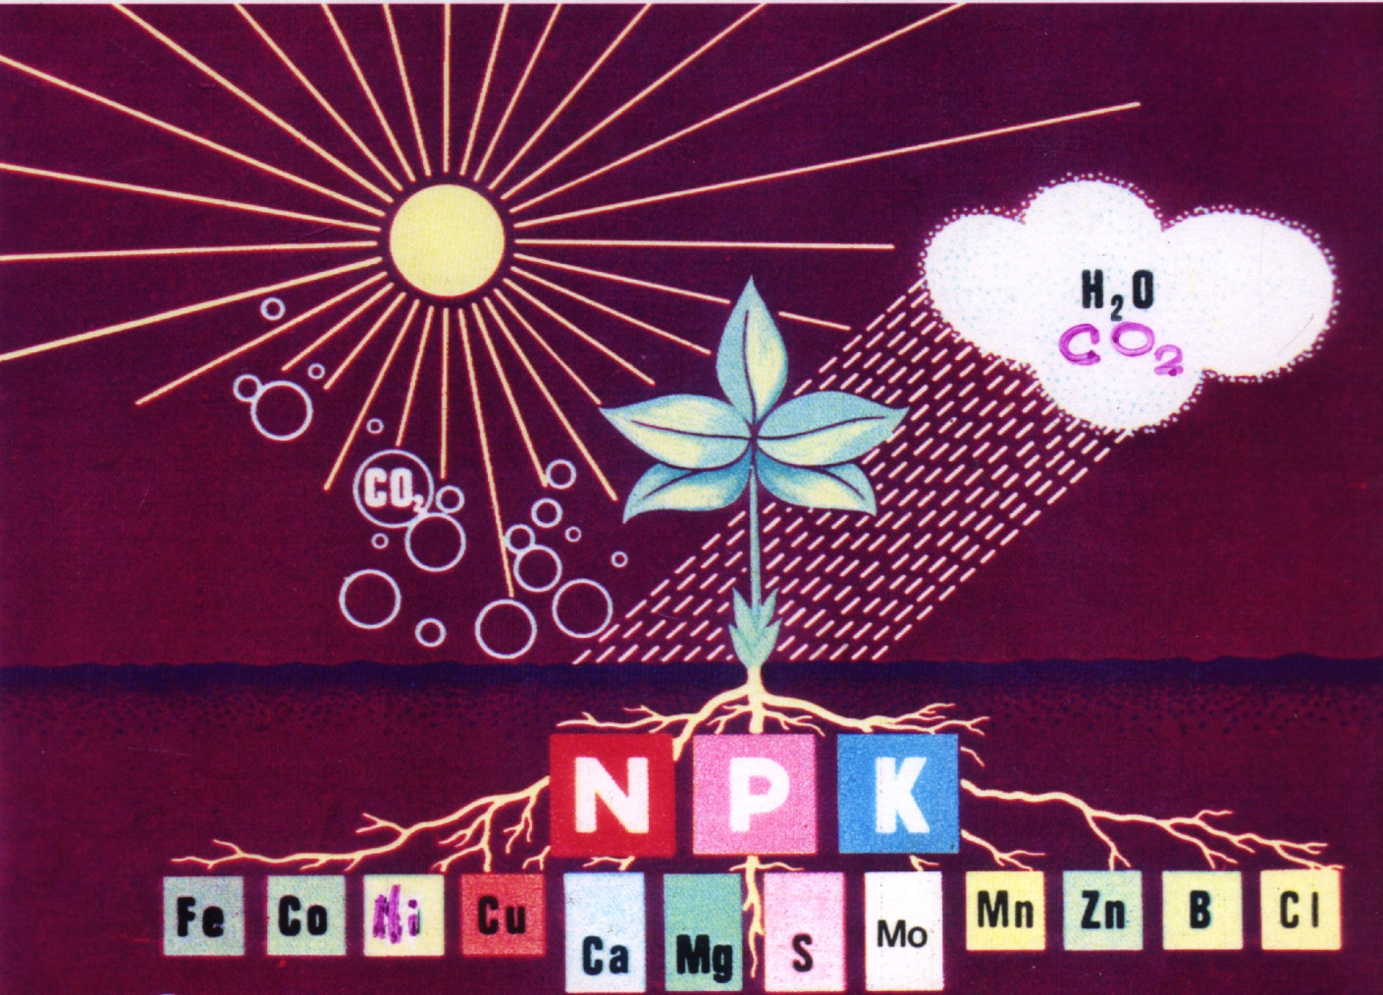
Ni
Notes:
Además de luz, dióxido de carbono y agua, las plantas necesitan elementos minerales. Estos ingresan a la biosfera gracias a las plantas, a través de las raíces y luego son aprovechados por otros seres vivos.
Podemos ver a las plantas como verdaderos “mineros” de la corteza terrestre.

Slide 3
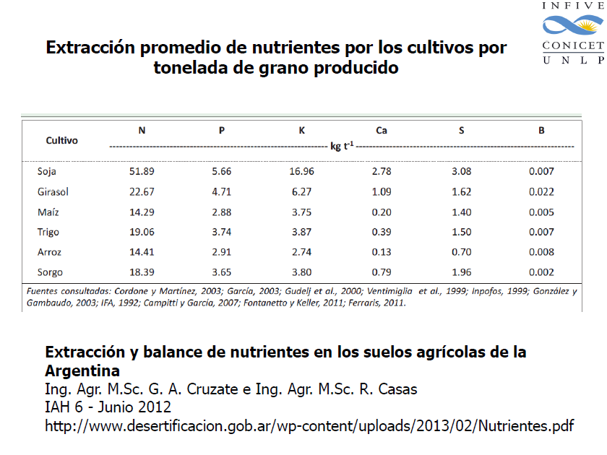
Notes:
Los altos rendimientos de los cultivos dependen de la fertilización con nutrientes minerales. En muchos casos los minerales terminan en los granos que luego se transportan a otros lugares (leer el artículo de Cruzate y Casas sobre el tema que está en el aula virtual, imperdible!), generando un balance negativo a nivel país.
En algunos lugares se fertiliza en exceso (EEUU) y se detectan por ejemplo niveles tóxicos de nitrato en el agua para beber, porque el nitrato drena muy fácil junto con el agua.
Los fertilizantes químicos, si bien son necesarios resultan costosos y además pueden contaminar el ambiente.

Slide 4
Notes:
No todos los elementos presentes en el suelo son esenciales para las plantas. Se considera esenciales a aquellos que forman parte de una estructura o del metabolismo y su ausencia causa severas anormalidades en la planta, tanto que no puede completar su ciclo vital.
Se considera que las condiciones o criterios de esencialidad se tienen que cumplir para un número grande de especies vegetales (es decir no se considera esencial si es sólo imprescindible para una o dos especies).
Atención: un elemento puede estar presente en la planta y no por eso es esencial (por ejemplo si absorbió cadmio del ambiente)

Slide 5
Notes:
Todos los nutrientes esenciales son imprescindibles para las plantas, pero algunos se necesitan en grandes cantidades (llamados macronutrientes), cuando se expresan por peso seco de tejido vegetal suelen estar en el orden del 1%, los otros son los micronutrientes (igualmente imprescindibles!!) que los encontramos en el orden de las ppm

Slide 6
Las plantas requieren cantidades adecuadas de los elementos en sus tejidos
Notes:
Acá van algunas concentraciones en los tejidos vegetales

Slide 7
Notes:
Otra forma de clasificarlos se basa en si son metales o no

Slide 8
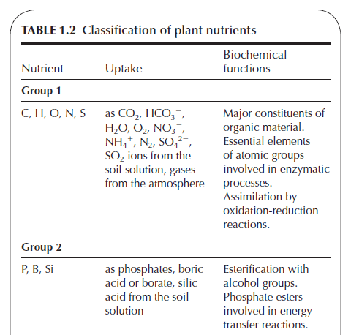
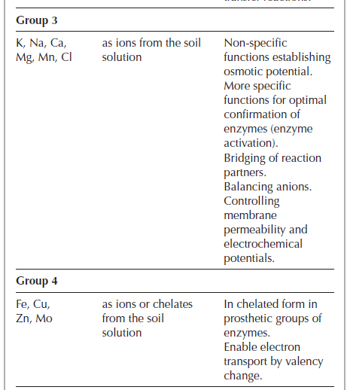
Notes:
Y finalmente algo mas fisiológico basado en sus funciones.
En el grupo 1, tenemos como nutrientes minerales al N que forma parte de los aminoácidos, nucleótidos, etc. y el S que está en los aminoácidos (cisteína, cistina, metionina) glutatión, y otros compuestos.
En el grupo 2, el P forma parte del ATP!!! y todos los azúcares fosfato, ácidos nucleicos, fosfolípidos. El Silicio está en las paredes celulares, dando rigidez y elasticidad. El Boro también está en las paredes celulares.
En el grupo 3, tenemos los iones, el potasio mantiene la turgencia celular, y el calcio está en la laminilla media (entre dos paredes celulares), actúa como segundo mensajero, y el magnesio forma pare de la molécula de clorofila y es necesario para que funcionen varias enzimas.
En el grupo 4, los que pueden hacer reacciones redox, forman parte de enzimas y de reacciones en mitocondrias y cloroplastos

Slide 9
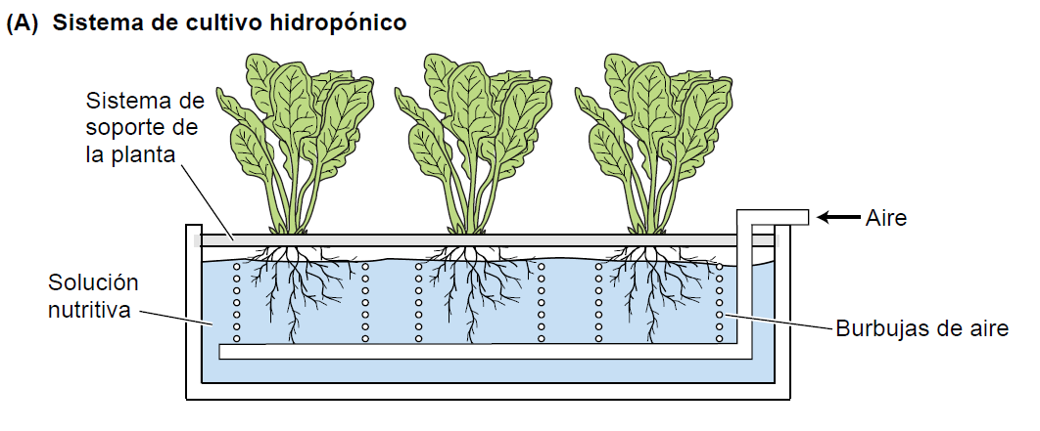
Notes:
Para los estudios de nutrición mineral se utilizan mucho las soluciones nutritivas.
Las plantas crecen en soluciones que contienen sólo sales minerales (sin suelo ni materia orgánica). Esta técnica de cultivo se conoce como hidroponia , y requiere que se controle el pH y la disponibilidad de oxígeno para la raíz (se burbujea con aire la solución). Actualmente se utilizan en desarrollos comerciales, y en investigación son sumamente útiles para estudiar que sucede con la planta cuando falta un nutriente.

Slide 11
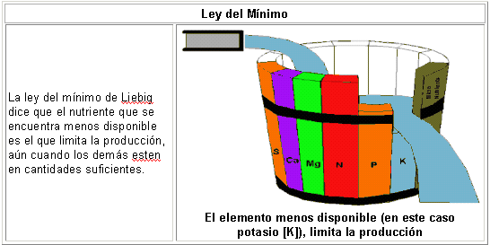
Notes:
Esta ley fue postulada por Liebig en 1840, en esa época se comenzó a usar fertilizantes. Básicamente nos indica que hay un elemento que resulta limitante (si suplementamos al cultivo con ese elemento vamos a observar mejoras en el crecimiento). Una vez que ese elemento este en exceso vamos a tener otro factor que actúe como limitante.

Slide 12
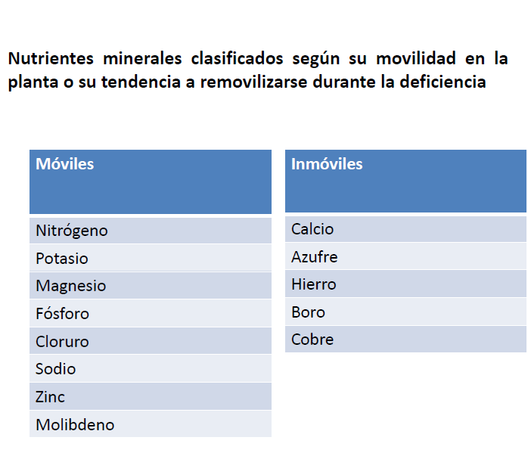
Notes:
Una vez dentro de la planta los nutrientes minerales pueden quedarse en un lugar (inmóviles) o trasladarse desde las hojas y las raíces, por ejemplo, hacia los tejidos en crecimiento, nuevas hojas, semillas, frutos, en caso de ser necesario (móviles). La removilización de nutrientes se produce durante la senescencia de las hojas y cuando hay deficiencia de ese nutriente (la planta no lo puede absorber del medio).

Slide 13
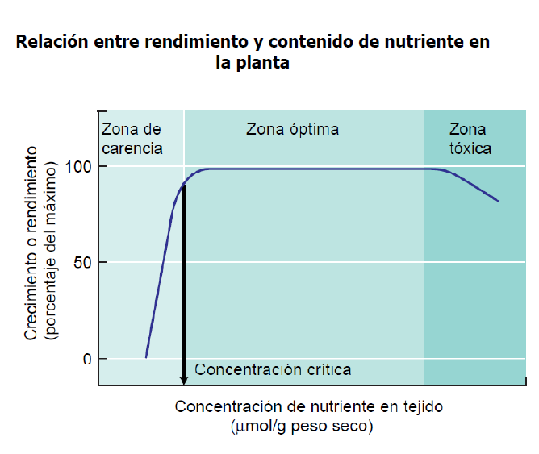
Notes:
Recuerden que si falta un nutriente no se puede reemplazar con otro.
En la zona de carencia el rendimiento depende directamente del nutriente que está actuando como limitante, el rendimiento es lineal con el suministro de ese nutriente, hasta llegar a la zona óptima. Luego el agregado extra no ayuda ni favorece el rendimiento (sólo constituye un gasto y contamina el ambiente), si continuamos agregando nutriente se llega a una concentración tan alta de iones que resulta tóxico.
La toxicidad puede deberse a disminución en el potencial agua por acumulación de soluto, o por competencia con otros iones (el que está en exceso complica la absorción de otros nutrientes)

Slide 14
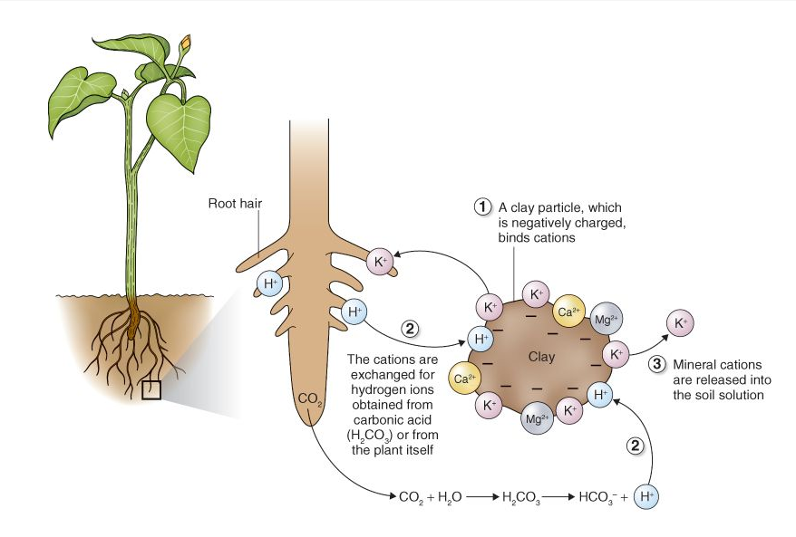
Notes:
Importante: No es lo mismo cantidad de nutriente en el suelo que disponiblidad.
Como las partículas del suelo tienen cargas negativas, adsorben en su superficie los cationes (los retienen). Por eso el nitrato , con carga negativa, percola tan fácilmente (no queda retenido!)
Es muy importante el pH del suelo ya que los protones actúan realizando un “intercambio catiónico” y liberan los nutrientes de las partículas que pasan a estar disponibles para las raíces.
Las raíces son muy activas liberando protones al medio y de esa forma se favorece la disponibilidad de muchos elementos.

Slide 15
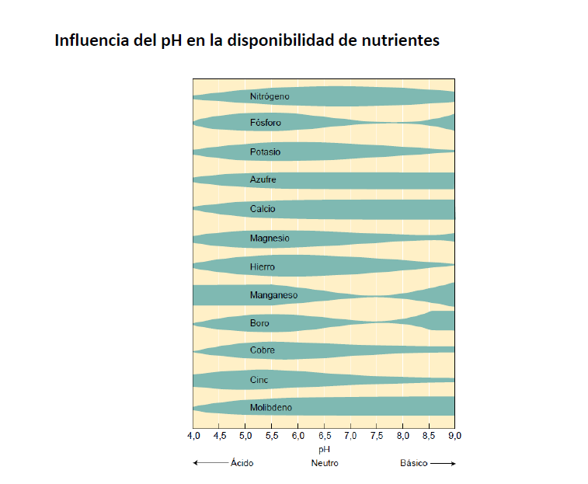
Notes:
Los suelos con pH ligeramente ácido 5,5 a 6,5 resultan mejores porque la mayoría de los nutrientes están solubles. La raíz sólo puede incorporar lo que está disuelto en el agua presente en el suelo.
El grosor de la línea verde indica la disponibilidad para la raíz.

Slide 16
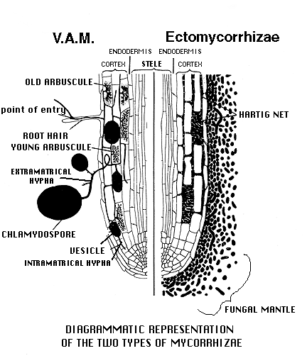
Micorrizas. Ecto y endo
Notes:
Las micorrizas (asociación raíz-hongos) favorecen la absorción de nutrientes, porque aumentan mucho la superficie de absorción y porque tienen mecanismos muy eficientes para incorporar nutrientes.

Slide 17
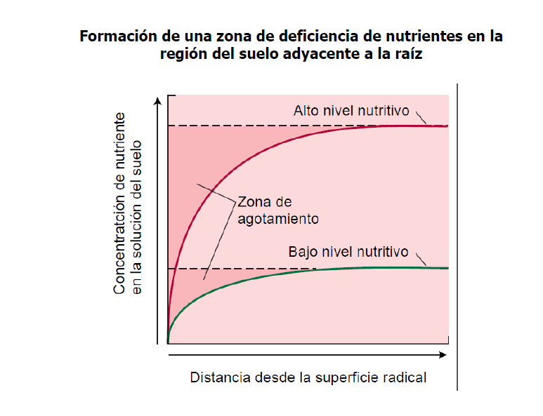
Notes:
Como la raíz es muy eficiente en la absorción de nutrientes y los nutrientes son bastante lentos para difundir en la solución del suelo, se forma una zona de agotamiento del nutriente cerca de la raíz (la concentración de nutrientes es baja).
Es muy importante la capacidad de la raíz para crecer y explorar nuevas zonas del suelo.

Slide 18

El transporte
¿cómo ingresan y se mueven los nutrientes en las plantas?

Slide 19
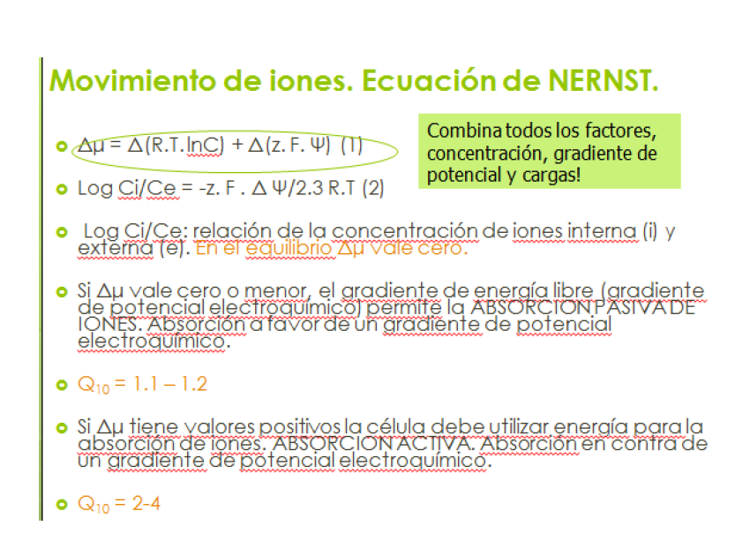
Notes:
Los iones pueden moverse por difusión, a favor de su gradiente de potencial electroquímico. Como son sustancias con carga, hay que considerar además de la concentración, las cargas y la diferencia de potencial que tiene la membrana. Se mueven sin gasto de energía hasta llegar a la situación de equilibrio (los potenciales se igualan).
Si la diferencia de potencial es positiva, el movimiento no es espontáneo, y el transporte se denomina activo (requiere trabajo y gasto energético).
¿Se acuerdan que era el Q₁₀? Es el cambio en la velocidad de un proceso cuando la temperatura aumenta 10 ºC

Slide 20
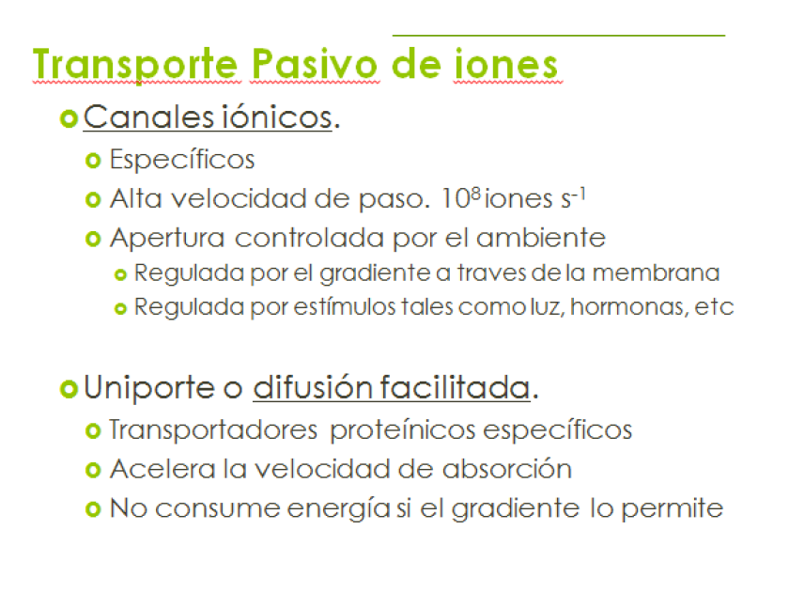
Notes:
En el transporte pasivo, sin gasto de energía y a favor del gradiente de potencial, la molécula puede atravesar la membrana plasmática, o puede utilizar componentes presentes en la membrana como son los canales y las proteínas transportadoras.
Los canales son como túneles, son muy específicos y aceleran mucho el transporte, pueden estar abiertos o cerrados. Hay para iones y para el agua (las acuaporinas).
En la difusión facilitada las proteínas no presentan un poro, son muy selectivos ya que la sustancia a transportar se tiene que unir a la proteína. Sufren cambios conformacionales y son mucho mas lentos que los canales.

Slide 21
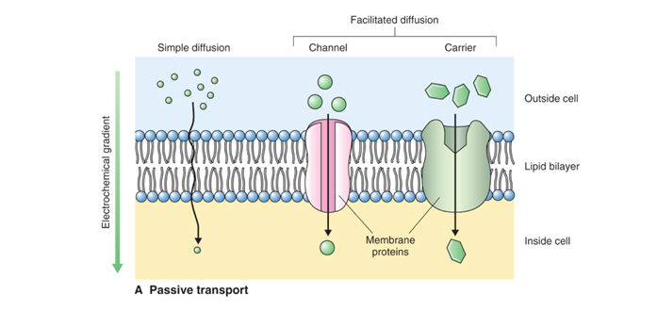
Transporte pasivo de iones, canales y difusión facilitada
Notes:
Acá está esquematizado el transporte pasivo. Todo es a favor del gradiente electroquímico. Los canales (color rosa) son los mas rápidos, la única función es ofrecer un medio mas “amigable” que la membrana plasmática que es lipídica para el pasaje de iones.
Hay canales para K⁺, Ca²⁺, Cl⁻ y agua.
La difusión facilitada la realizan las proteínas (color verde) que no presentan un poro, se mueven cuando unen la sustancia a transportar.
La opción mas lenta y menos selectiva es atravesar la membrana plasmática.

Slide 22
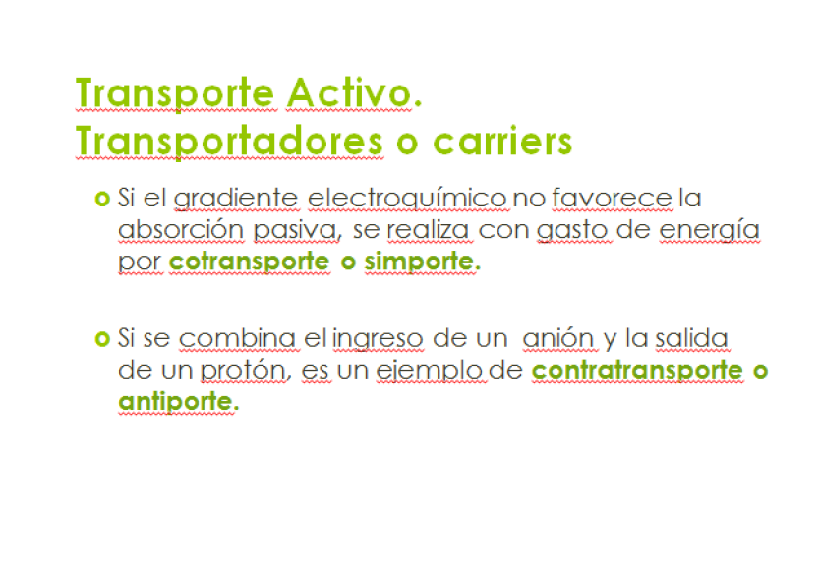
Notes:
Una característica de los seres vivos es que mantienen las concentraciones de iones lejos del equilibrio (por ejemplo en cantidades mucho mayores o menores que las del medio exterior, piensen en las algas en el mar que mantienen muy bajo el sodio en su interior). Para esto tienen que realizar transporte activo, y gastar energía para mover los iones en sentido opuesto a su “fuerza impulsora” o potencial químico.
El transporte activo permite mantener la homeostasis en un ambiente cambiante.

Slide 23
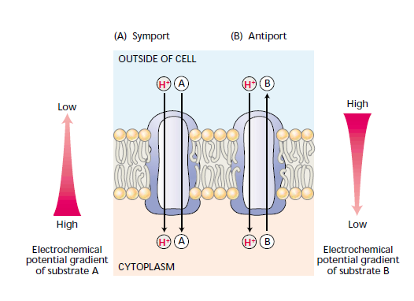
Transporte activo de iones, transportadores o carriers
Notes:
Los transportadores o carriers realizan el transporte activo. ¿dónde obtienen la energía para el transporte activo? Utilizan el gradiente generado por otras sustancias (en general protones o sodio).
En el esquema los protones están en mayor concentración en el exterior de la célula, tienen un gradiente electroquímico que favorece su ingreso. Los protones tienden a entrar a la célula de forma espontánea, el desnivel energético es usado para que ingrese otra sustancia por ejemplo A. Entonces para ingresar la sustancia A se necesita energía y la misma se obtiene de la diferencia de potencial electroquímico de los H⁺. Esto se denomina SIMPORTE (porque A y H⁺ van en el mismo sentido)
En el caso de la sustancia B, el gradiente de protones se utiliza para sacar a B de la célula, como se mueven en sentido opuesto se denomina ANTIPORTE.
Estos transportadores se usan para nitrato, aminoácidos y glucosa.

Slide 24
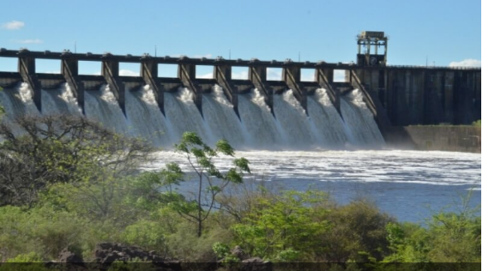
Notes:
Analogía con el desnivel de concentración de protones, en este caso el desnivel de agua es utilizado para generar electricidad.

Slide 25
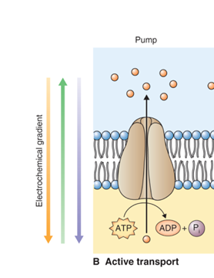
Transporte activo de iones, bombas primarias
Notes:
Las bombas primarias o bombas iónicas realizan transporte activo utilizando la energía de la hidrólisis de ATP.
Mueven protones (o Ca²⁺) en contra de su gradiente electroquímico y sí generan los desbalances, que luego son utilizados por los transportadores o carriers que vimos en la diapositiva anterior.

Slide 26
Notes:
Acá vemos varios ejemplos en una célula y su vacuola. Hay bombas de protones (a la izquierda), canales de potasio y cloruro (abajo) y ejemplos de simporte y antiporte (ambos son transportadores o carriers)

Slide 27
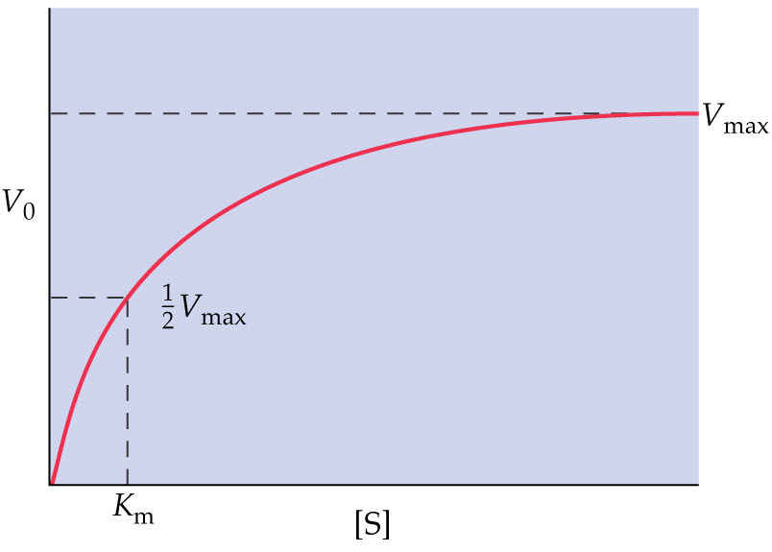
Transportadores cinética de saturación
Notes:
El modelo de cinética enzimática se puede aplicar al transporte de iones. Hay transportadores de alta afinidad y de baja afinidad (estos necesitan que haya un alto suministro de nutrientes para poder incorporarlos).

Slide 28
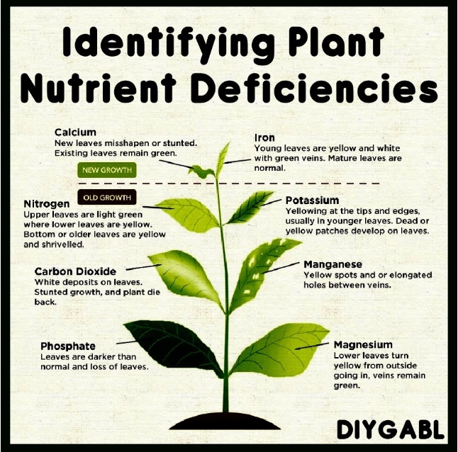
Síntomas de deficiencia
O cómo se ven las plantas
Notes:
Los síntomas de deficiencia se pueden observar cuando falta un nutriente. Pueden ser generalizados, cuando toda la planta está afectada, o en algunas hojas en particular. Puede tratarse de lesiones a nivel celular o manifestarse de forma visible cuando afecta todo un tejido.

Slide 29
SÍNTOMA DE DEFICIENCIAS
UN ELEMENTO
UNA FUNCIÓN
UN SÍNTOMA DE DEFICIENCIA
Notes:
Se puede realizar un “Diagnóstico foliar”, es un estudio del estado nutricional que en general se realiza en las hojas, se complementa con análisis en el suelo.
Los efectos que se observan cuando un nutriente está en deficiencia están muy relacionados con su función biológica.
Puede ser un menor crecimiento generalizado
Podemos observar clorosis (si la clorofila no puede sintetizarse) las hojas se ven mas claras, y esto se observa en las hojas basales (mas viejas) si el nutriente que falta es móvil, o en las hojas apicales (nuevitas) en el caso de nutrientes con baja movilidad
O podemos observar necrosis (tejidos muertos)
Y aparición de otros pigmentos (como antocianinas rojizas)

Slide 30
SÍNTOMA DE DEFICIENCIAS
Hojas adultas
Clorosis uniforme
N (S)
Necrosis bordes y puntas
K
Clorosis
internerval
Mg (Mn)
Notes:
Acá van algunos ejemplos. Clorosis internerval se refiere a la que se ve entre las nervaduras de las hojas
Recuerden, si se observa en hojas adultas el nutriente es móvil

Slide 31
SÍNTOMA DE DEFICIENCIAS
Hojas jóvenes y ápices
Clorosis uniforme
Fe (S)
Necrosis o clorosis
Ca, B, Cu
Deformaciones
Mn, Zn, B
Clorosis internerval
Zn (Mn)
Notes:
Si se observa en hojas nuevas, el nutriente no es móvil

Slide 32
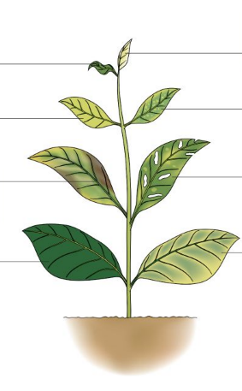
Calcio
Hojas nuevas deformes o con retraso en el crecimiento
Las hojas existentes permanecen verdes
Hierro
Hojas nuevas blanco/amarillentas con venas verdes
Hojas maduras normales
Potasio
Márgenes y puntas amarillentos, especialmente en hojas jóvenes
Puntos de necrosis
Nitrógeno
Hojas superiores verde claro
Hojas inferiores amarillas
Hojas viejas (basales) amarillas marchitas
Manganeso
Puntos amarillos o perforaciones entre venas
Zinc
Clorosis intervenial
Márgenes y puntas amarillentos
Aparición de puntos gris-marrón
Magnesio
Hojas inferiores amarillas desde el borde
-Venas permanecen verdes
Fosfato
Hojas mas oscuras
Pérdida de hojas
Notes:
Un resumen.
Las funciones de los nutrientes minerales mas importantes (P, N, S, Fe) están descriptas en la guía de “nutrición mineral de las plantas” paginas 6 a 10

Slide 33
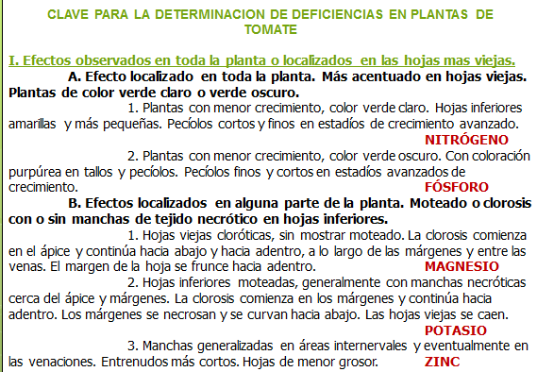

Slide 34
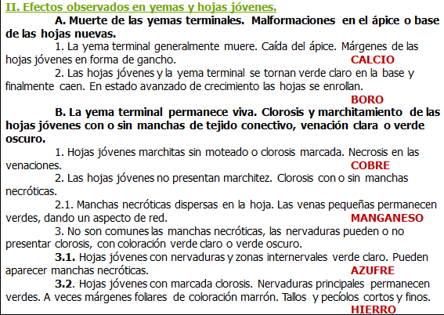

Slide 35
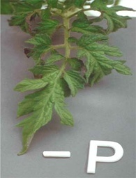
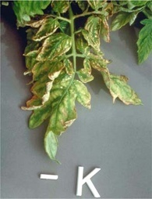
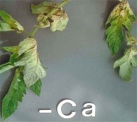
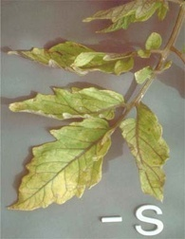
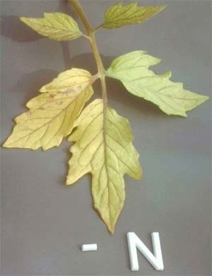
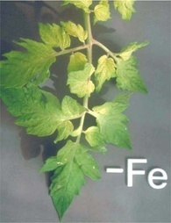
SÍNTOMAS DE DEFICIENCIAS
Notes:
Van una serie de fotos de plantas, con distintas deficiencias

Slide 36
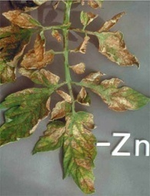

Slide 37
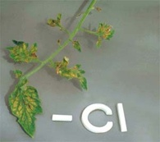
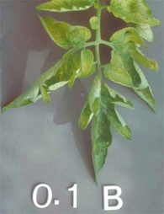

Slide 38
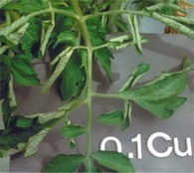

Slide 39
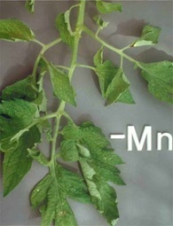
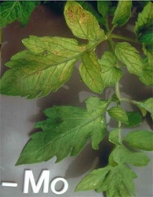

Slide 40
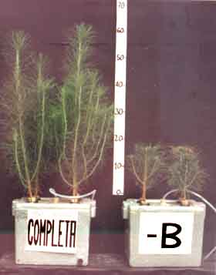
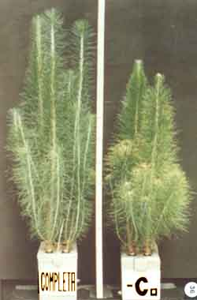
Deficiencias de Boro - Calcio

Slide 41
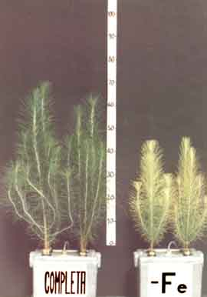
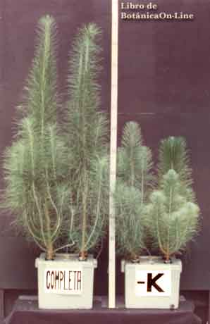
Deficiencias de Hierro - Potasio

Slide 42
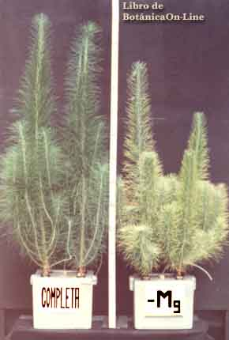
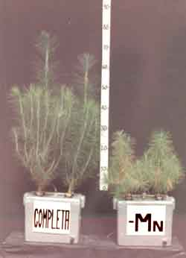
Deficiencias de Magnesio - Manganeso

Slide 43
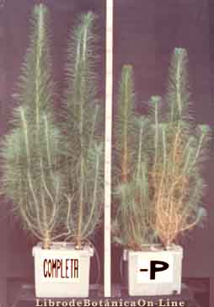
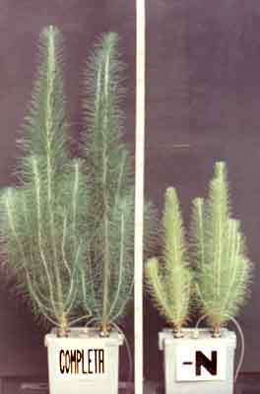
Deficiencias de Fósforo - Nitrógeno

Slide 44
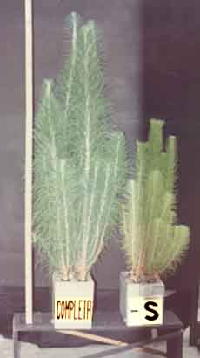
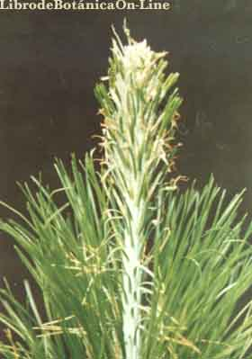
Deficiencias de Azufre

Slide 45
Incorporación y asimilación de nutrientes

Slide 46
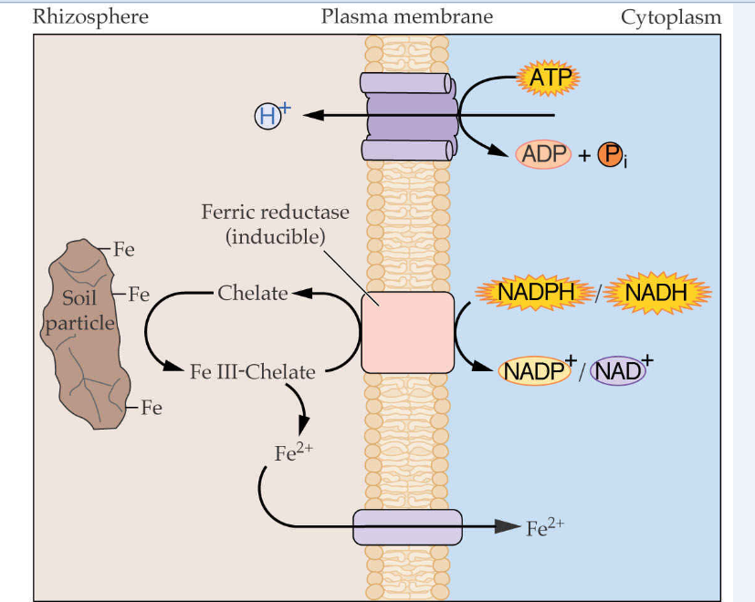
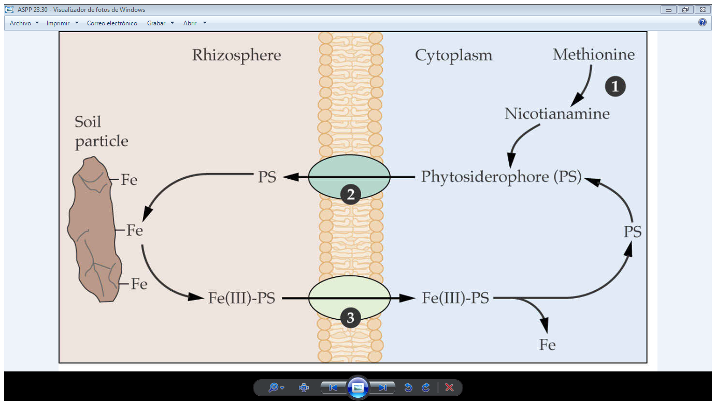
Incorporación de hierro
Mecanismos para aumentar la solubilidad
Notes:
El hierro es poco soluble en la solución del suelo. Las plantas tienen distintas estrategias para mejorar la absorción,
1) acidifican el medio externo (la rizosfera) usando la bomba de protones, y liberan una enzima que reduce el hierro (de Fe³⁺ a Fe²⁺), el ferroso es mas soluble y se incorpora con transportadores específicos.
2) Las gramíneas aumentan la síntesis de fitosideróforos y los liberan a la rizosfera, estos se unen al Fe y todo junto es incorporado por la raíz. Esto resulta muy eficiente cuando hay poco hierro disponible

Slide 47
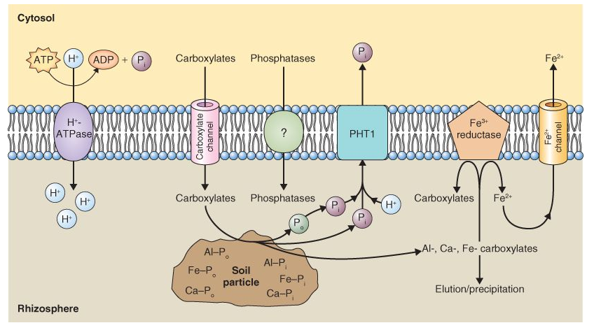
Modificaciones en la rizosfera tendientes a incrementar la absorción de fosfato
Notes:
Estrategias para mejorar la absorción de fosfato, acidificación de la rizosfera, liberación de carboxilatos (quelan el P y lo liberan de sitios de adsorción) y liberación de enzimas fosfatasas (liberan el P que en el suelo está formando compuestos orgánicos)

Slide 48

El fósforo ingresa en la biosfera como fosfato
Notes:
El fertilizante fosforado proviene de la roca madre, que tarda millones de años en formarse. Se supone que es un recurso próximo a agotarse.

Slide 49

CICLO BIOLÓGICO DEL NITRÓGENO
Notes:
En los ciclos biogeoquímicos el nitrógeno adquiere varias formas (gaseoso, nitrato, amonio, etc).
El nitrógeno ingresa a las plantas por las raíces en forma de NO₃⁻

Slide 50

Principales compuestos nitrogenados

Slide 51
ASIMILACIÓN DEL NITRÓGENO
1. Absorción de nitrato
2. Reducción de nitrato a amonio
3. Incorporación de amonio a esqueletos carbonados para la síntesis de aminoácidos (asimilación del amonio)
Notes:
Muchos nutrientes minerales se utilizan en el mismo estado de oxidación en el que fueron absorbidos por las raíces, otros (N y S) son modificados para ser incorporados en compuestos orgánicos.
La asimilación del nitrógeno comienza con la reducción del nitrato y finaliza con la incorporación a aminoácidos.

Slide 52
ASIMILACIÓN DEL NITRÓGENO
1. La absorción del nitrato disminuye a bajas temperaturas, en anaerobiosis y en presencia de inhibidores metabólicos, lo que demuestra que es un transporte activo (simporte).
2. La reducción de nitrato a nitrito por la enzima nitrato reductasa (NR-citosol) utiliza 2 e- del NADH.
3. La reducción de nitrito a amonio por la enzima nitrito reductasa (NiR-cloroplasto) utiliza 6 e- de Ferredoxina.
NR y NiR son inducibles por nitrato, luz-fitocromo.
Notes:
La enzima nitrato reductasa es la primera que actúa, se encuentra en el citosol y utiliza 2 electrones
El nitrito (producto de la reducción del nitrato) se va muy rápido al cloroplasto, porque es tóxico, y ahí se reduce por la enzima nitrito reductasa (que usa 6 electrones). Estos electrones en la hoja los aporta la ferredoxina, y si es un tejido no fotosintético, los aporta el NADH

Slide 53

Asimilación de nitrógeno
Notes:
Entonces, el nitrato se incorpora por un cotransporte en la raíz y se traslada por xilema a las hojas donde entra también por un cotransporte. Se reduce en el citosol, el nitrito va al cloroplasto, donde se reduce a amonio.
El amonio (tambien es tóxico) se incorpora por la acción de dos enzimas al glutamato y desde ahí se forman los distintos aminoácidos
GS Glutamina sintetasa (utiliza ATP)
GOGAT Glutamato sintasa

Slide 54
En el citosol, la enzima nitrato reductasa cataliza la reacción:
NO₃⁻ + NAD(P)H + H⁺ + 2 e⁻
NO₂⁻ + NAD(P)⁺ + H₂O

Slide 55
En los cloroplastos de la hoja y plástidos de la raíz, la enzima nitrito reductasa cataliza la reacción:
NO₂⁻ + 6 Fd_{red} + 8 H⁺ + 6 e⁻
NH₄⁺ + 6 Fd_{ox} + 2 H₂O

Slide 56
El amonio es incorporado en aminoácidos por la actividad de dos enzimas
Glutamina sintetasa (GS)
Glutamato + NH₄⁺ + ATP Glutamina + ADP + Pi
Glutamato sintasa (GOGAT)
Glutamina + 2-oxoglutarato + Fd_{red}
2 Glutamato + Fd_{ox}
La enzima GOGAT ubicada en plástidos de raíz utiliza NADH en lugar de Fd_{red.}

Slide 57

Notes:
Esquema mas general que incluye el transporte desde la raíz. El nitrato puede asimilarse o acumularse así como está en la vacuola.
A la derecha plantas con simbiosis capaces de incorporar el N₂ atmosférico (en esta materia no lo vemos en detalle)

Slide 58

ASIMILACIÓN DEL NITRÓGENO EN LAS CÉLULAS VEGETALES

Slide 59
ASIMILACIÓN DEL AZUFRE
El S se absorbe activamente (simporte) como SO₄²⁻ (S +6) y es reducido en las hojas a sulfuro (S -2).
El sulfato es trasladado al cloroplasto. Para ser reducido, debe ser activado por una sulfurilasa a APS.
La reducción de APS se lleva a cabo en dos reacciones sucesivas.
En la primera la APS reductasa, reduce el sulfato a sulfito (2 e-).
En la segunda el sulfito es reducido a sulfuro libre (6 e- ferredoxina)
Notes:
Otro nutriente que sufre varios procesos para ser utilizado es el azufre, que pasa desde sulfato a sulfuro

Slide 60

Notes:
El sulfato se incorpora por las raíces, y puede acumularse en la vacuola o continuar con el proceso de asimilación. La asimilación puede ocurrir en la raíz o en la hoja.
La deficiencia de S no es muy común porque los estomas pueden incorporar SO₂ desde la atmósfera

Slide 61
Activación del sulfato
SO₄²⁻ + ATP APS + pirofosfato
Reducción del APS, en plástidos
APS + Glutatión _{red} SO₃²⁻ + Glutatión _{ox} + 2H⁺ + AMP
SO₃²⁻ + 6 Fd _{red} S²⁻ + 6 Fd _{red}
O-acetilserina + S²⁻ cisteina + acetato
Notes:
La primera etapa consiste en la activación del sulfato (ya que es una molécula muy estable), se activa incorporándose a la molécula de ATP (que libera un pirofosfato)
La adenosinafosfosulfato (APS) continua el proceso de reducción, a sulfito y luego a sulfuro (utilizando 6 electrones),finalmente se incorpora en aminoácidos.
Este proceso ocurre en el cloroplasto exclusivamente.

Slide 62
Sulfatación del APS, en citosol
APS + ATP PAPS + ADP
Se utiliza como reserva de grupos sulfato, para su incorporación en distintos compuestos.
Notes:
Reserva de grupos sulfato (no hay procesos de reducción)

Slide 63
marcelasimontacchi@gmail.com

